Slide 1
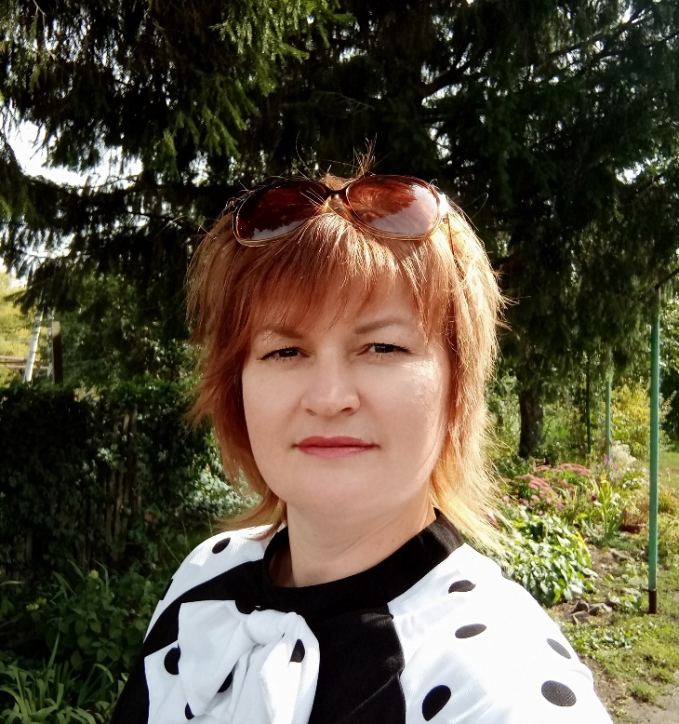
ПОРТФОЛИО

Slide 2
ВИЗИТНАЯ КАРТОЧКА
Ф.И.О. Бубенцова Елена Александровна
Дата рождения: 16 апреля 1980г.
Образование:
высшее экономическое образование – бакалавр экономики по направлению «Экономика» СГУ г. Москва 2001 год; профессиональная переподготовка в 2016 году по программе «Педагогическое образование» ГАОУ ДПО «Институт регионального развития Пензенской области»
Стаж педагогической работы: 3 года.
В данном учреждении: 3 года.
В данной должности: 3 года.

Slide 3
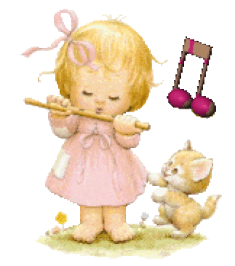
Педагог-универсал!...Не солидно? Кто сказал?
Двадцать стульчиков у стенки-это Ваш Колонный зал.
Тут и "барыня" и Бах, ликование и страх,
И движение, и слово и улыбка на губах!
Мир меняется вокруг музыкальных Ваших рук
Такт, другой - и на паркете расцветает летний луг.
За окошком холод лют, в детском садике - уют,
Двадцать "птиц" танцуют польку, машут "крыльями", поют!
Двадцать преданных пичуг-это самый ближний круг
Добрых, нежных, как у мамы, терпеливых Ваших рук.
Смастерить костюм лисы, показать полёт осы,
Успокоить недовольных, вытирая им носы,
-Бездна нужных добрых дел! Это Ваших рук удел!
Дай им Бог Любви и Силы, чтобы мир не оскудел!
(автор неизвестен)

Slide 4
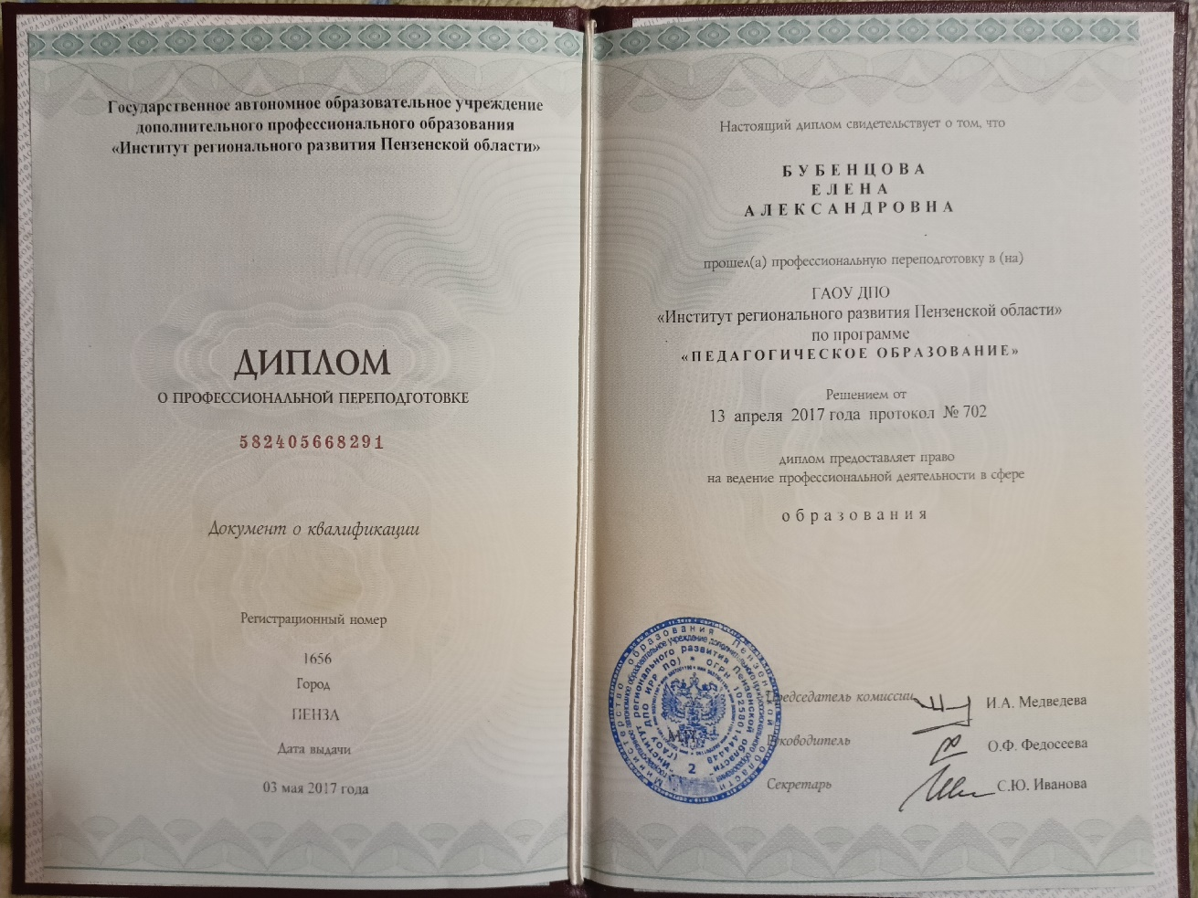
Профессиональная переподготовка 2017 год

Slide 5
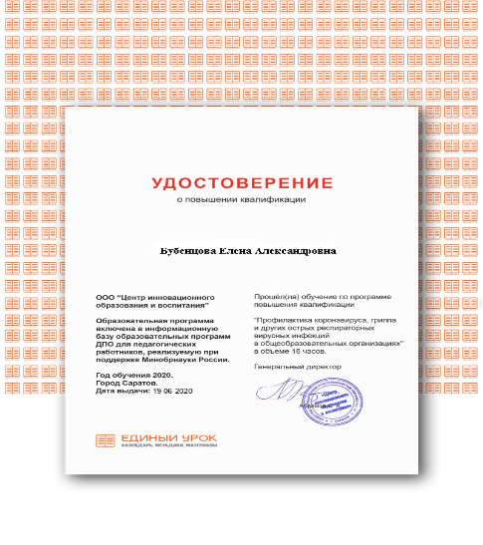
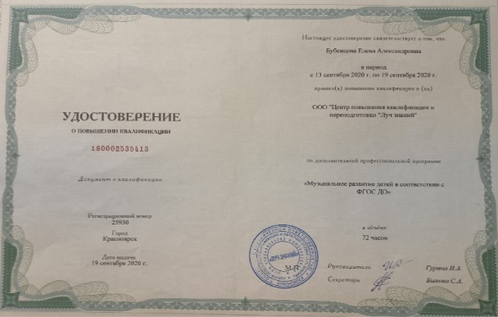
КУРСЫ ПОВЫШЕНИЯ КВАЛИФИКАЦИИ, ОБУЧЕНИЯ ПО ПРОГРАММАМ
1. | «Музыкальное развитие детей в соответствии с ФГОС ДОО» | 2020г.
2. 3. | «Детский фитнес с использованием предметов» «Профилактика короновируса, гриппа и других острых респираторных вирусных инфекций» | 2021г. 2020г.

Slide 6
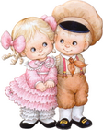
Музыка, творчество, дети -
Это моя жизнь, моя любимая професия!
МОЕ ПЕДАГОГИЧЕСКОЕ КРЕДО:
«Музыкальное творчество детей – самый действенный способ их развития»

Slide 7
ЦЕЛЬ МОЕЙ РАБОТЫ:
Доставить детям радость и удовольствие.
Выявлять и развивать музыкальные и
творческие способности детей.
Формировать привычки к здоровому
образу жизни.

Slide 8
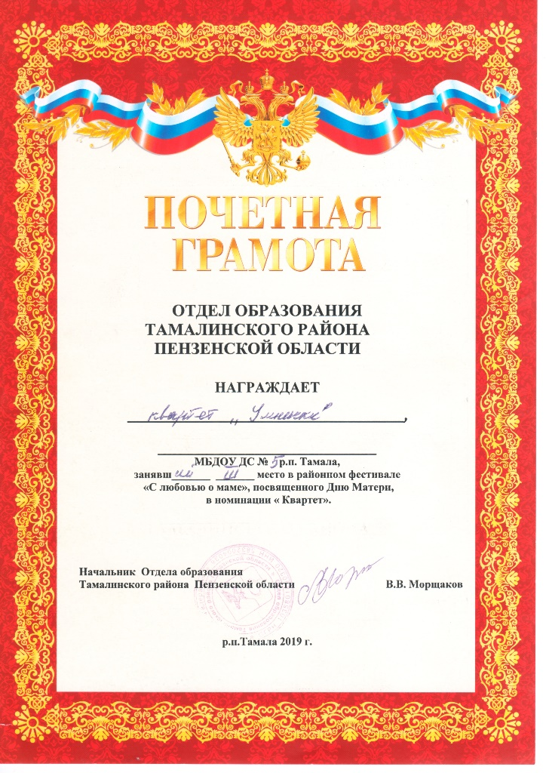
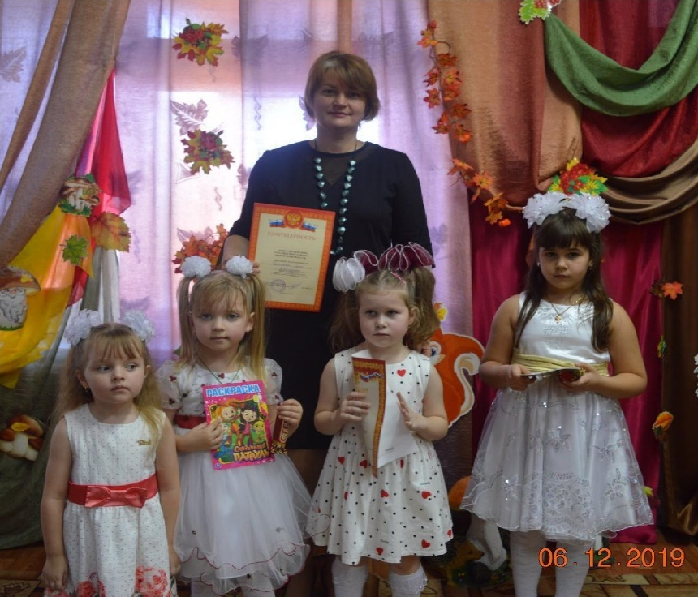
Районный фестиваль «С любовью о маме» – 2019 год
НАШИ НАГРАДЫ
Ансамбль «Капельки» –
3 место

Slide 9
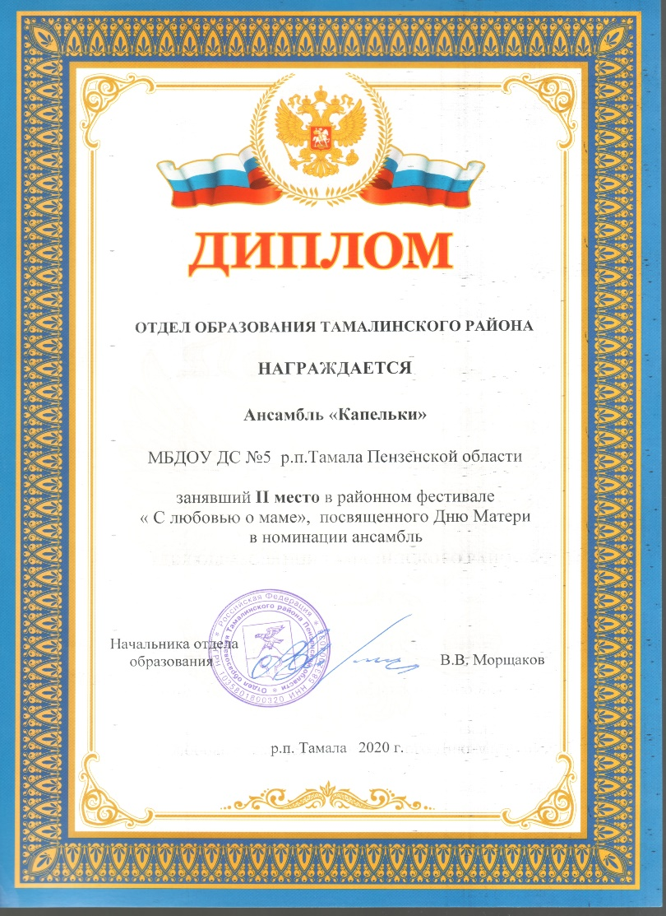
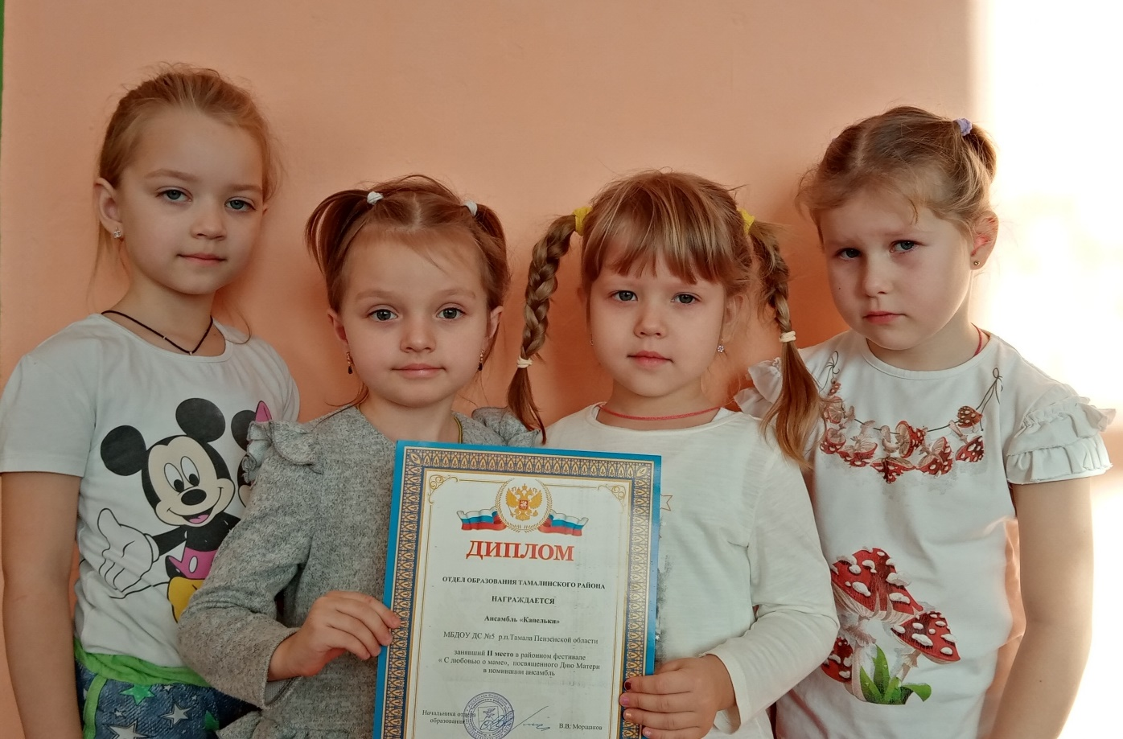
Районный фестиваль «С любовью о маме» - 2020 год
Номинация «Ансамбль» – 2место
ансамбль «Капельки»

Slide 10
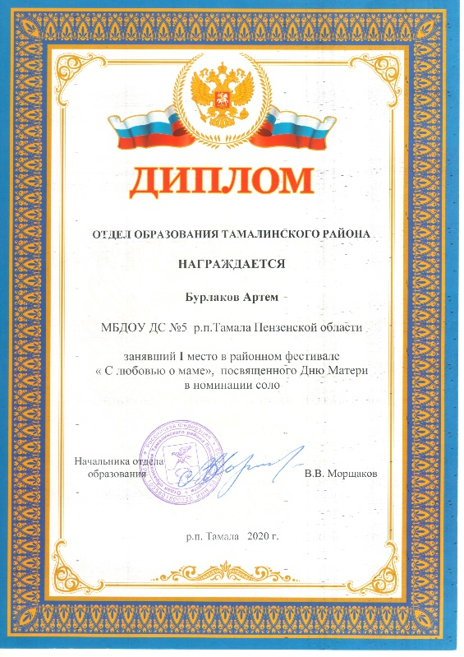
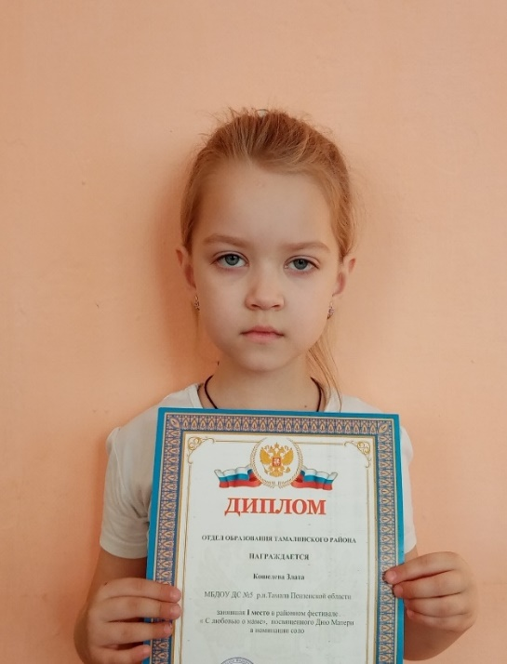
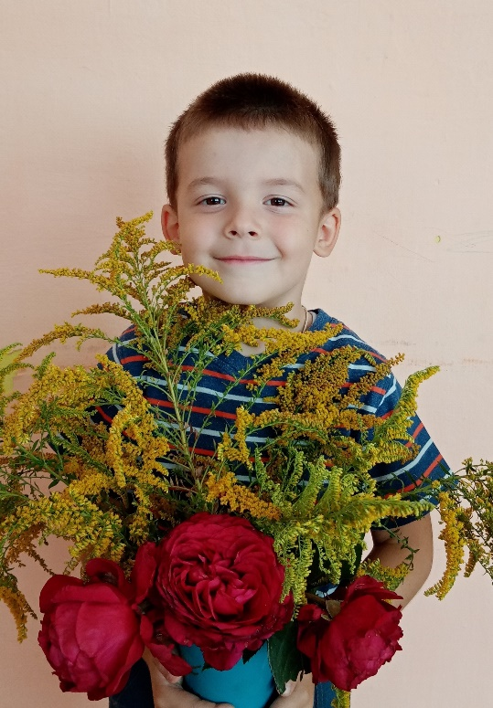
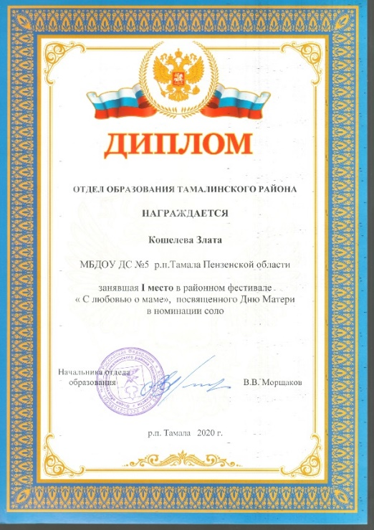
В номинации «Соло» – 1 место Кошелева Злата
В номинации «Соло» - 1 место Бурлаков Артём

Slide 11
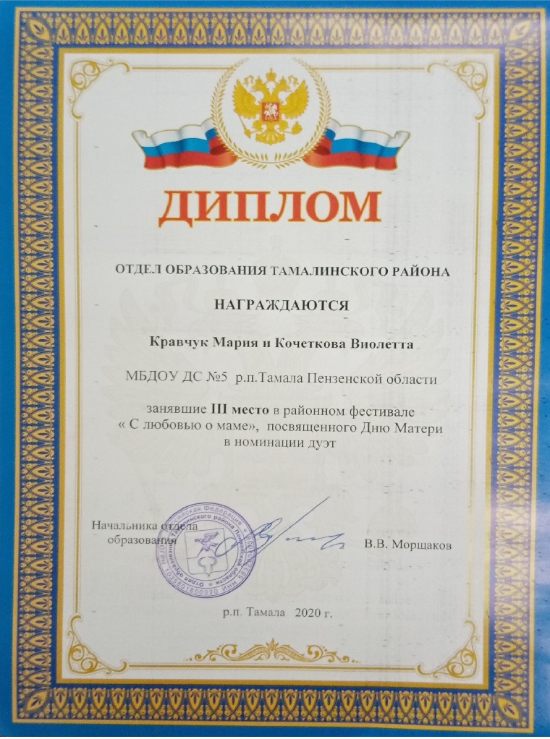
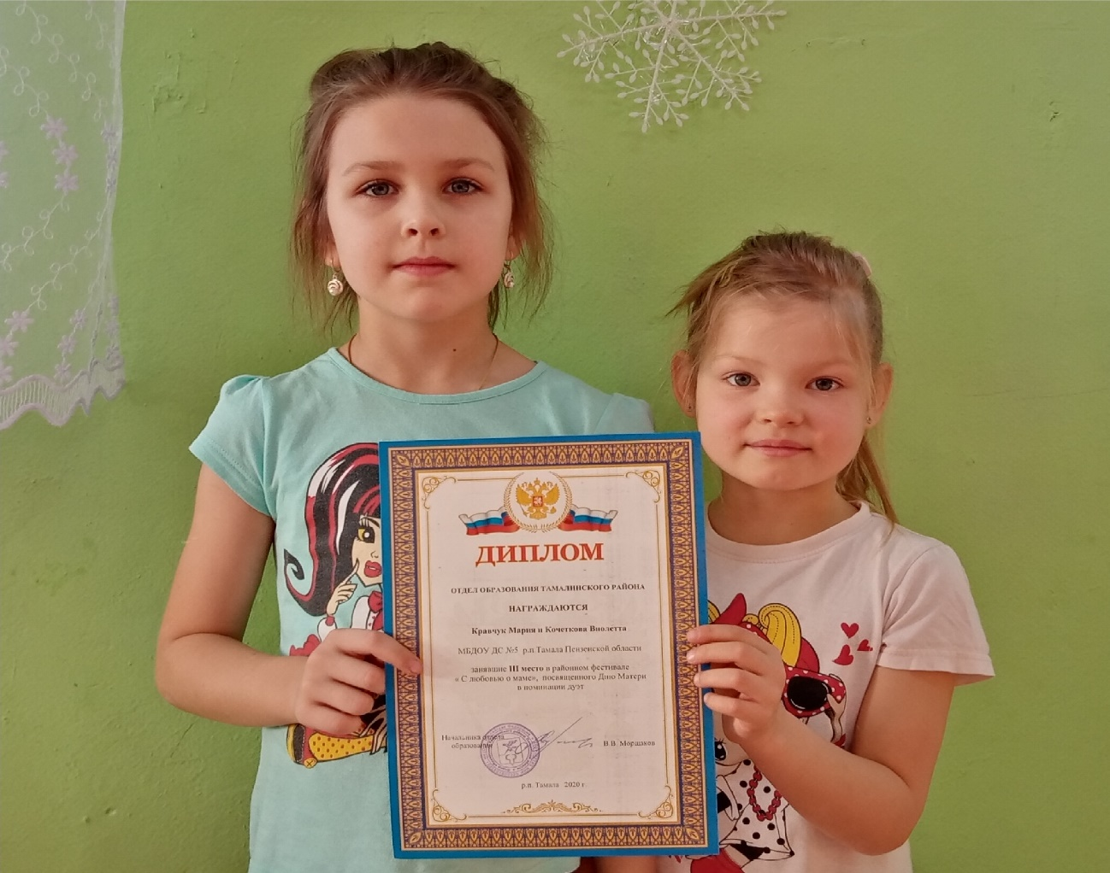
В номинации «Дуэт» – 3 место Кравчук Мария и Кочеткова Виолетта

Slide 12
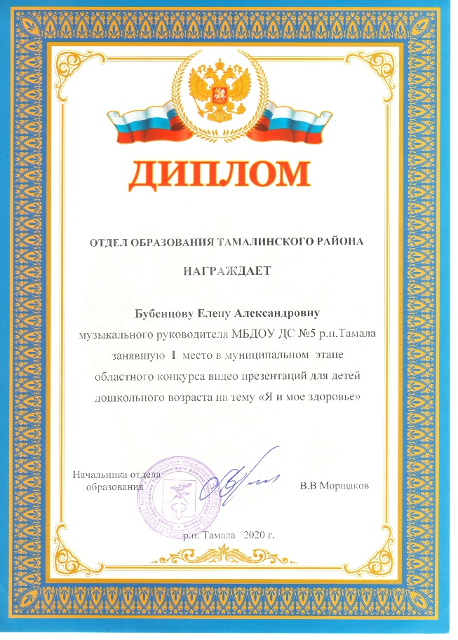
1 МЕСТО В МУНИЦИПАЛЬНОМ ЭТАПЕ ОБЛАСТНОГО КОНКУРСА ВИДЕО ПРЕЗЕНТАЦИЙ ДЛЯ ДЕТЕЙ ДОШКОЛЬНОГО ВОЗРАСТА НА ТЕМУ «Я И МОЁ ЗДОРОВЬЕ»

Slide 13
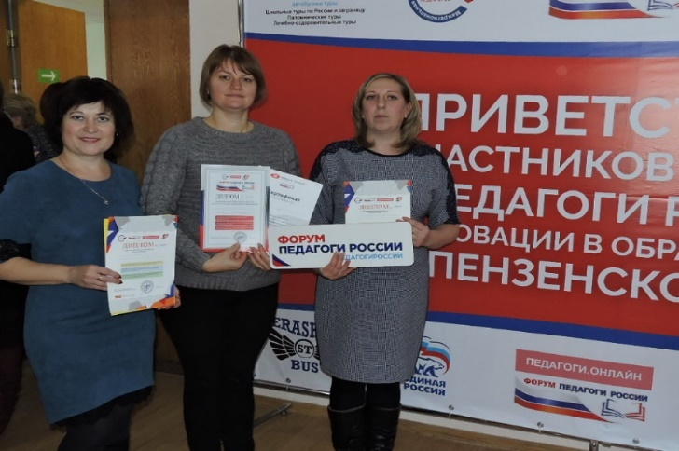
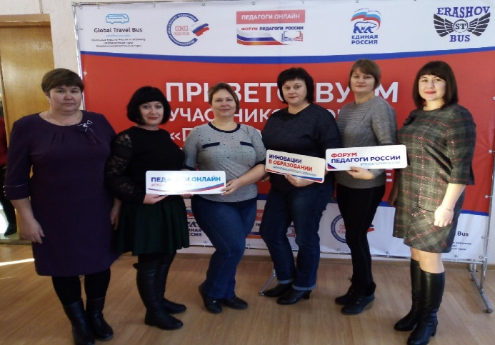
УЧАСТИЕ В СЕМИНАРАХ, КОНФЕРЕНЦИЯХ, форумах
№ | Тема семинара, практикума. | Уровень | Дата
1. 2. | Форум педагоги России «Инновации в образовании» (очно) Педагогический салон по дошкольному образованию «Музыкальное развитие дошкольников». Выступление с докладом на тему: «Развитие музыкально-ритмических навыков с помощью детского фитнеса» (очно) | Областной, г. Пенза Областной, г. Пенза | Ноябрь 2019г. Октябрь 2020г.

Slide 14
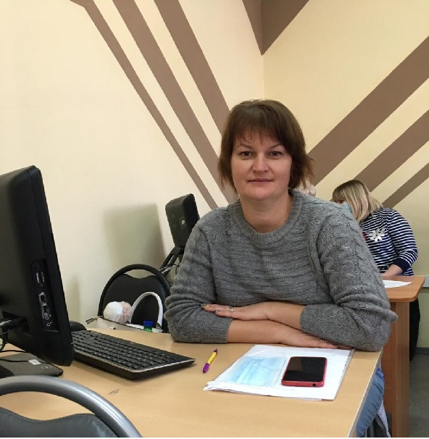
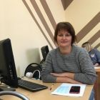
№ | Тема семинара, практикума. | Уровень | Дата
3. 4. 5. 6. | Участие в областной научно-практической конференции «Музыкально-ритмические движения как средство физического развития дошкольников» со статьёй на тему «Ритмическая гимнастика в физическом развитии детей раннего возраста» Семинар – консультация «Приобщение дошкольников к народной культуре Пензенского края»(онлайн) Участие в педагогическом калейдоскопе «Художественно- эстетическое развитие дошкольников в условия ФГОС ДО» (очно) Областная научно- практическая конференция «Педагогическая работа с детьми раннего возраста»(онлайн) | Областной, г. Пенза Областной, г. Пенза Областной, г.Пенза Областной, г. Пенза | Октябрь 2020г. Декабрь 2020г. Март 2021г. Май 2021г.

Slide 15
ИСПОЛЬЗОВАНИЕ ИНФАРМАЦИОННО- КОМУНИКАЦИОННЫХ ТЕХНОЛОГИЙ.
Подбор различного типа материалов к занятиям и для оформления группы с использованием ресурсов сети интернет, офисной техники;
Оформление материалов по различным направлениям деятельности, с использованием программ Microsoft Office,Word, Excel, в том числе при разработки планов и конспектов нод, различного вида праздников и развлечений, консультаций для родителей;
Использование мультимедийных презентаций в программе Microsoft Office , РowerPoint для повышения эффективности образовательных занятий с детьми;
Использование Internet в педагогической деятельности с целью информационного и научно-педагогического сопровождения образовательного процесса вработе музыкального руководителя, оформление буклетов и визитной карточки;
Поиск дополнительной информации для занятий, знакомство с периодикой, общения с коллегами, обмена опытом, размещение собственных разработок в сети.
Использование видио и фото аппаратуры.

Slide 16
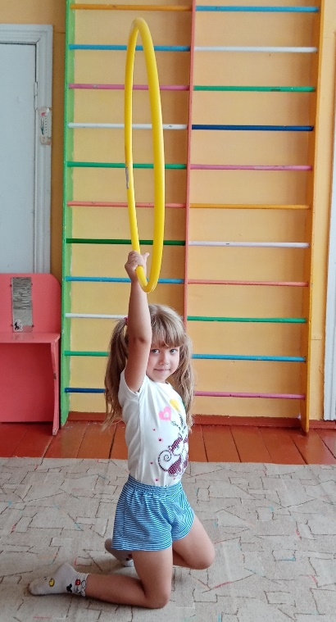
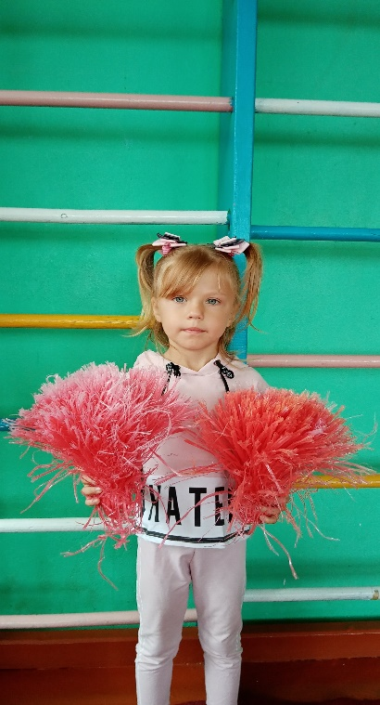
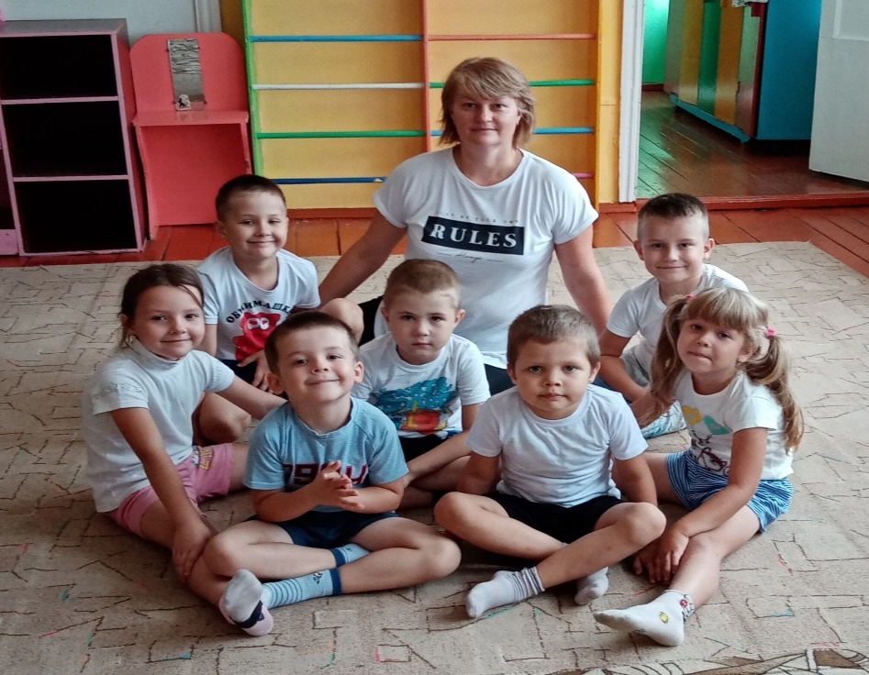
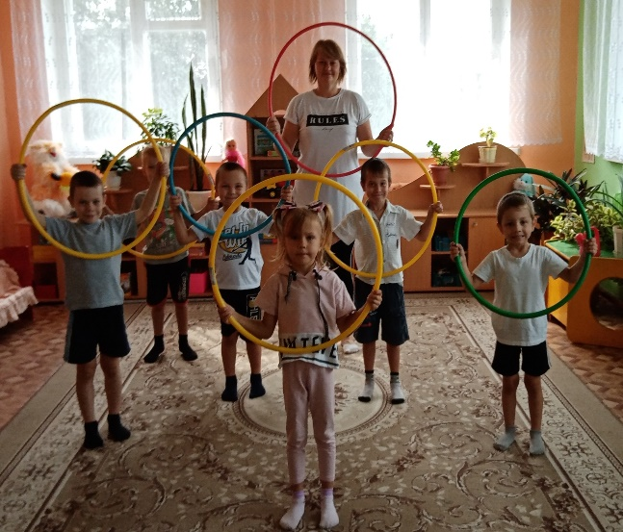
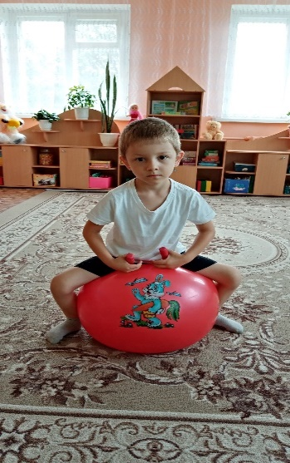
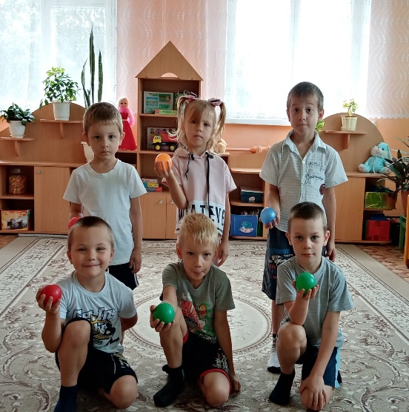
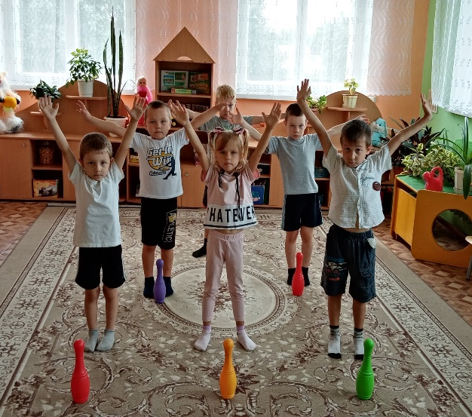
Проект «Планета фитнеса»

Slide 17
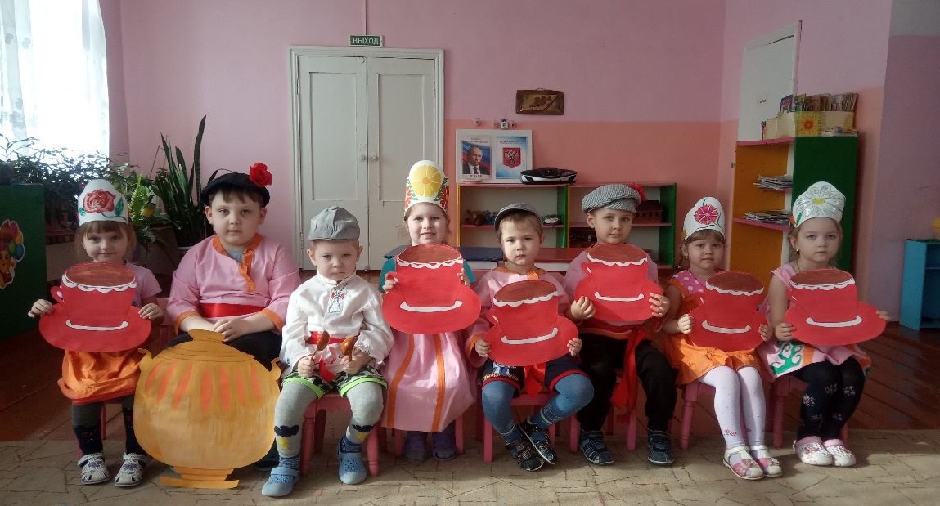
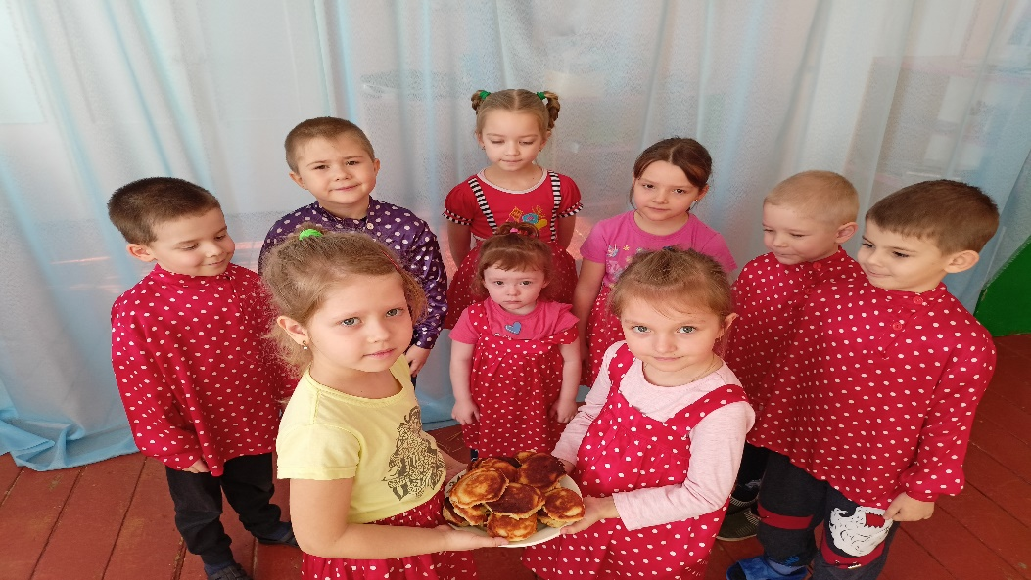
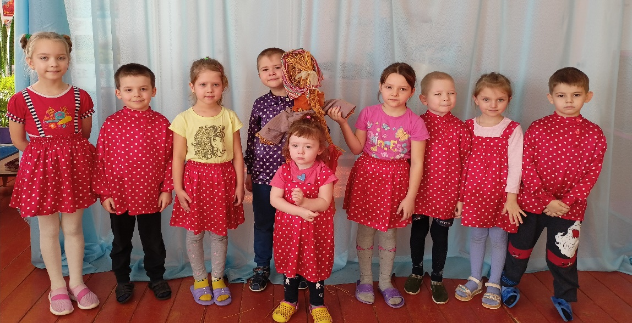
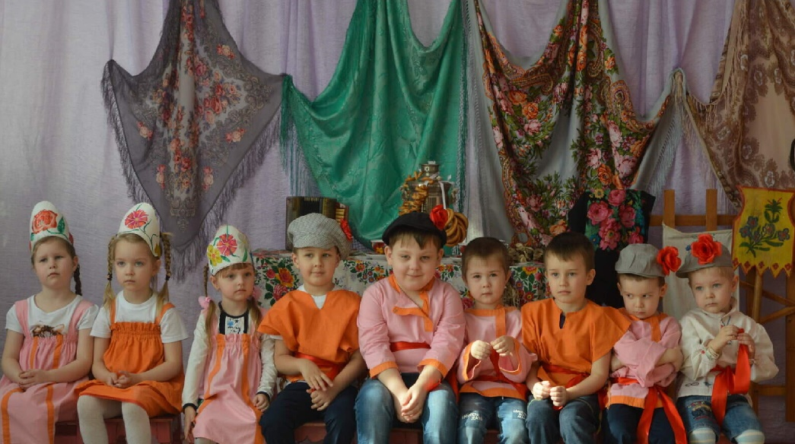
Творческий проект «Использование фольклора в музыкальном воспитании детей разновозрастной группы»

Slide 18
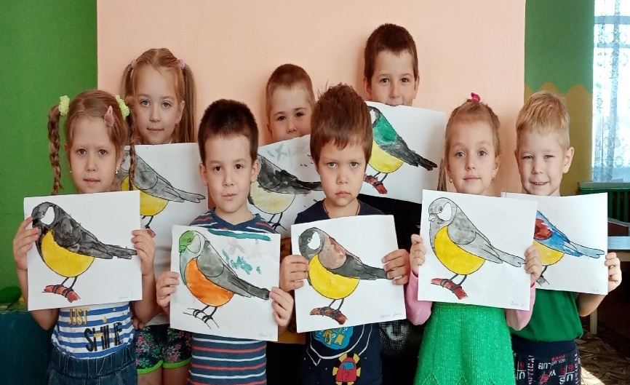
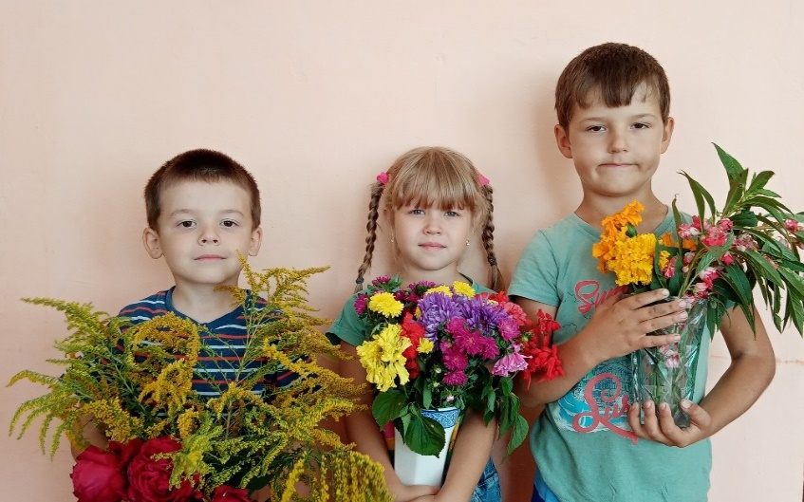
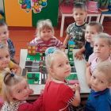
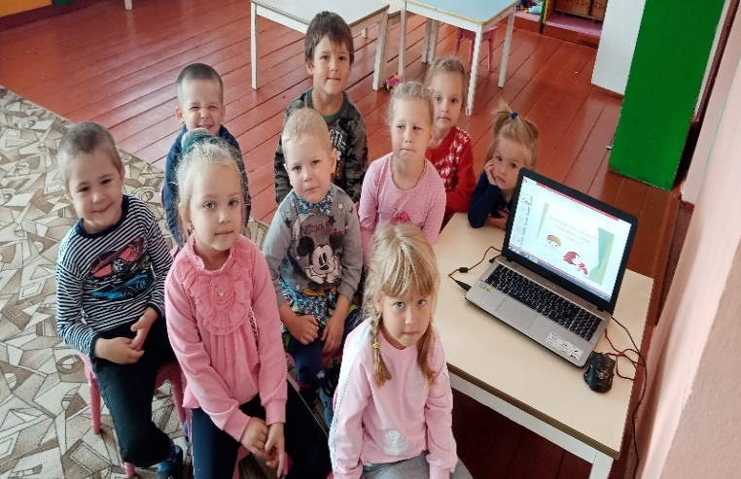
Мы учавствуем:
Всероссийский урок «Эколята – молодые защитники природы»
Международный праздник – День разноцветных букетов
Неделя
обучения
Детей
правилам
безопасности
Дорожного
движения
Всемирный
день здоровья

Slide 19
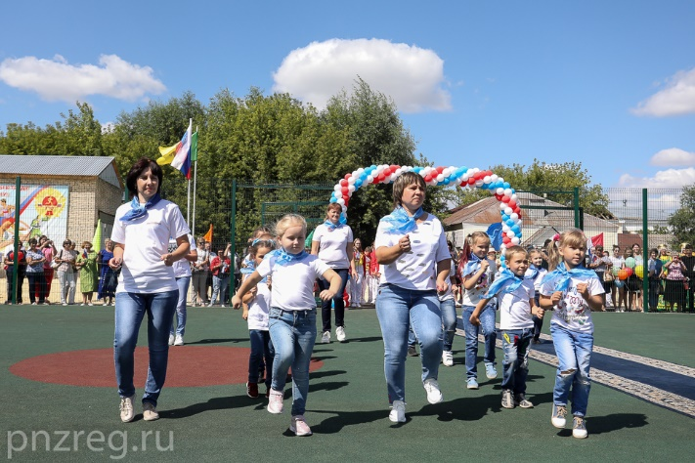
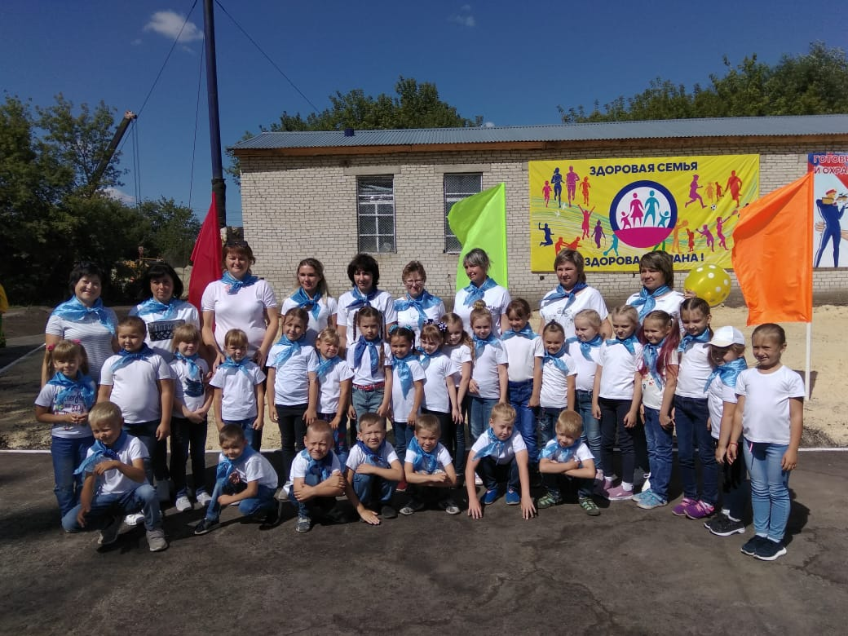
04.
08.
2020г.
Открытие спортивной площадки в р.п. Тамала

Slide 20
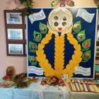
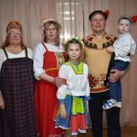
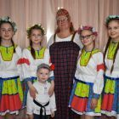
Муниципальный этап областного конкурса УСПЕШНАЯ СЕМЬЯ 2021
2 место –
Семья
Свистуновых

Slide 21
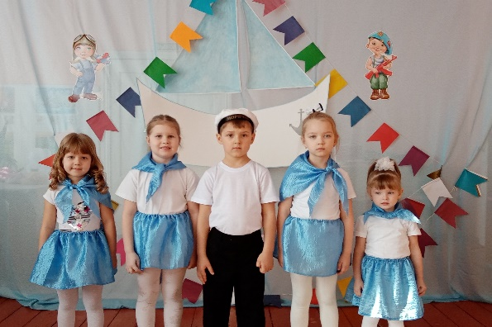
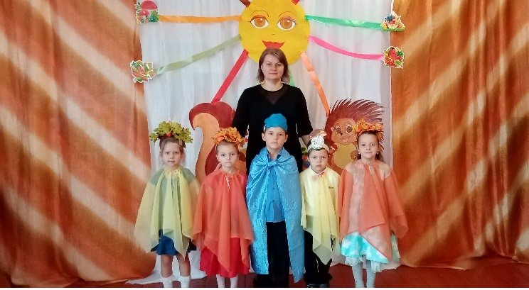
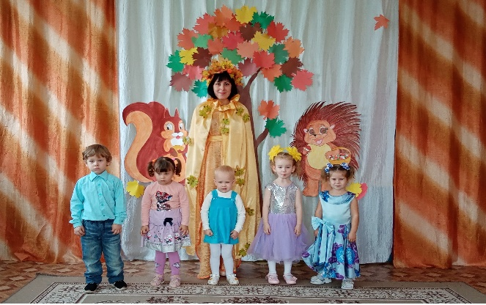
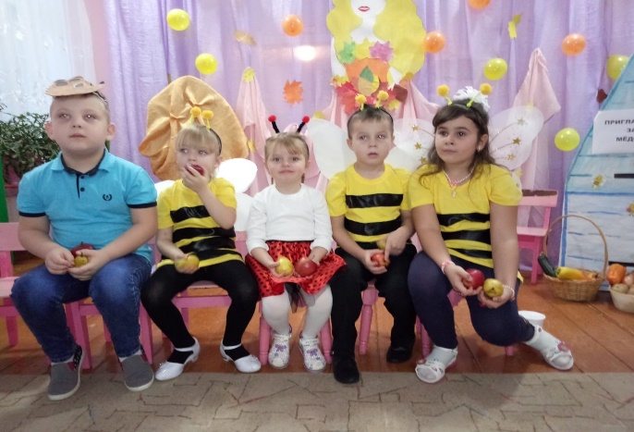
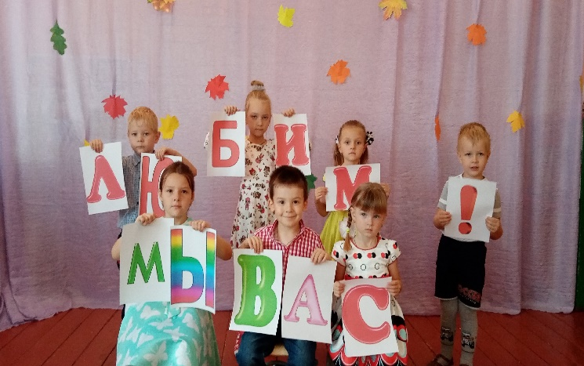
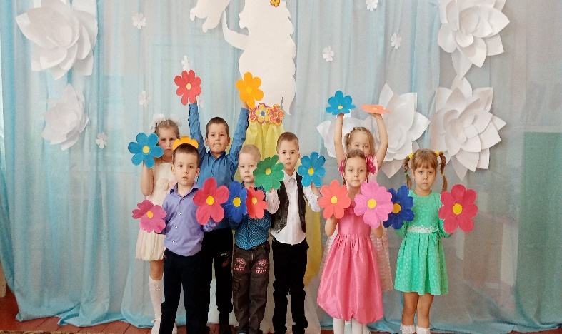
НАШИ ПРАЗДНИКИ
23 ФЕВРАЛЯ
ОСЕНЬ - РАСКРАСАВИЦА
В ГОСТЯХ У ПЧЁЛКИ
ДЕНЬ ДОШКОЛЬНОГО РАБОТНИКА
ДЕНЬ МАТЕРИ

Slide 22
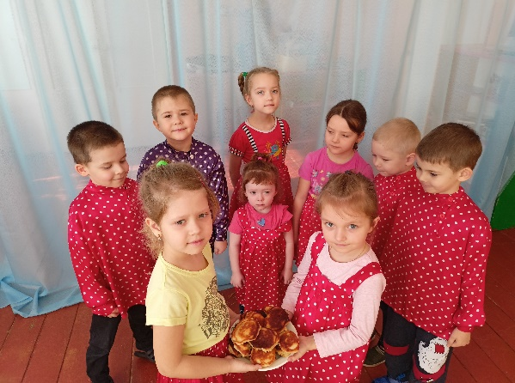
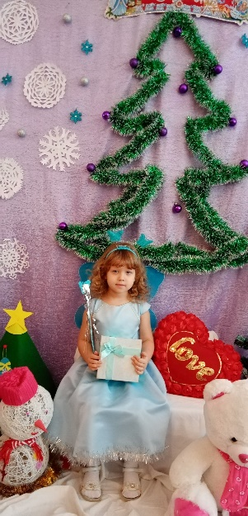
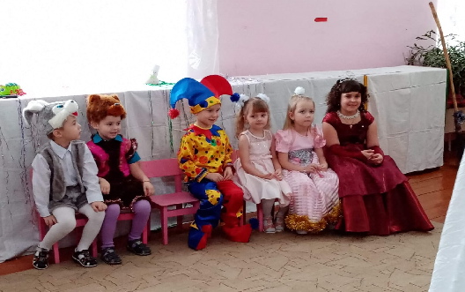
НОВЫЙ ГОД
КОЛЯДКИ
МАСЛЕНИЦА
ДЕНЬ ПОЧТЫ
8 МАРТА

Slide 23
СТАРЫЙ НОВЫЙ ГОД
ПАТРИОТЫ НОВОГО ПОКОЛЕНИЯ
ДЕНЬ ЗЕМЛИ
ВЕСЁЛОЕ ЛЕТО
ВЕСЁЛЫЕ СТАРТЫ

Slide 24
Вот такую красоту я создаю в детском саду!
Моя
любимая
работа

Slide 25
Моё творчество!

Slide 26
ФОРМЫ РАБОТ МУЗЫКАЛЬНОГО РУКОВОДИТЕЛЯ С СЕМЬЯМИ ВОСПИТАННИКОВ
Проведение совместных праздников, развлечений,
семейных гостиных, конкурсов.
Организация творческих встреч.
Организация совместно детско- родительских проектов.
Привлечение родителей к участию детей в районных
мероприятиях.
Выступления на родительском собрании.
Анкетирование родителей.

Slide 27
РЕЗУЛЬТАТЫ ПЕДАГОГИЧЕСКОЙ ДЕЯТЕЛЬНОСИ
В результате проводимой мною работы повысился интерес детей к слушанию музыки, расширился их "интонационный словарь". Дети научились вслушиваться в музыку, размышлять о ней, анализировать и понимать выраженные в ней чувства, овладели приемами образного мышления. У детей сформировались основы музыкально-эстетического сознания и музыкальной культуры.
Большую работу веду по самообразованию, овладеваю современным содержанием воспитательно-образовательного процесса в обучении и воспитании дошкольников. Стремлюсь обогатить не только свой практический опыт, но и развивать себя как личность.

Slide 28
СПАСИБО ЗА ВНИМАНИЕ!

